Slide 1

Gestión de procesos y servicios (GPS)
Taller III – Grupo 5 – Tema: Sepsis
Curso 2021/2022
Miembros: Pedro Escobar, Alejandro Fernández, Juan Diego Villalobos

Slide 2

Índice
Modelo original
Tareas (manuales, usuario, automáticas)
Código
Conclusiones, bibliografía y notas
Camunda (rediseño para automatización)
DEMO

Slide 3
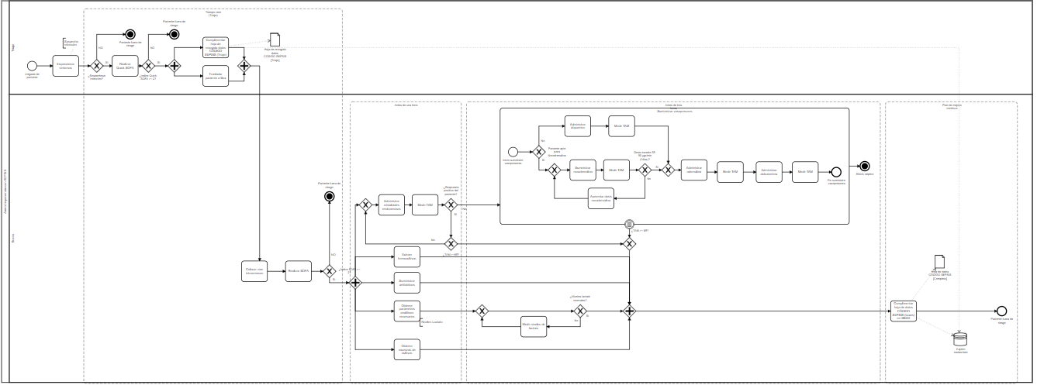
Modelo original
Notes:
Este es el modelo original, tras el rediseño provisto por el Taller II.

Slide 4
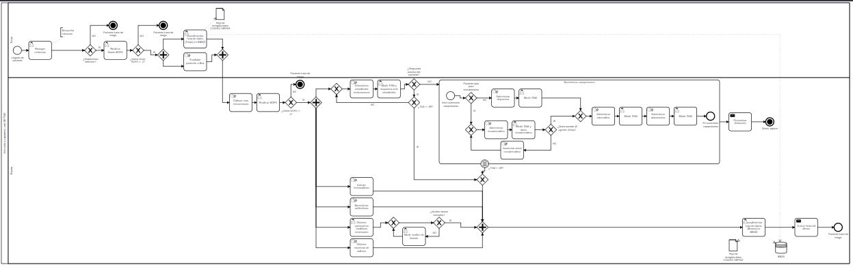
camunda
Tareas de usuario, manuales y automáticas
Envío mensajes
Notes:
Se ha modificado el modelo BPMN para:
Clasificar cada actividad del proceso según sea:
Manual
De usuario
Automática
Se han añadido dos actividades para el envío de mensajes automatizados.

Slide 5
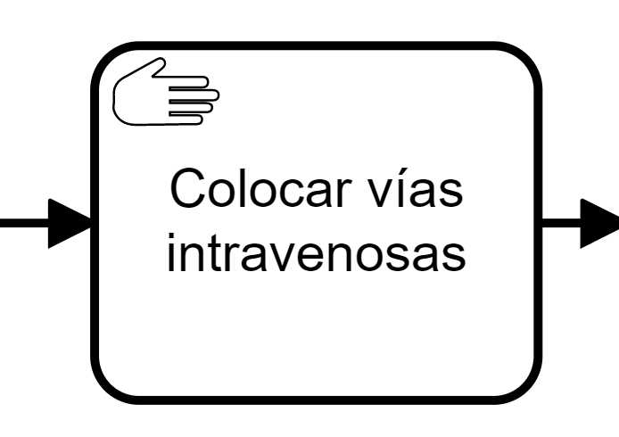
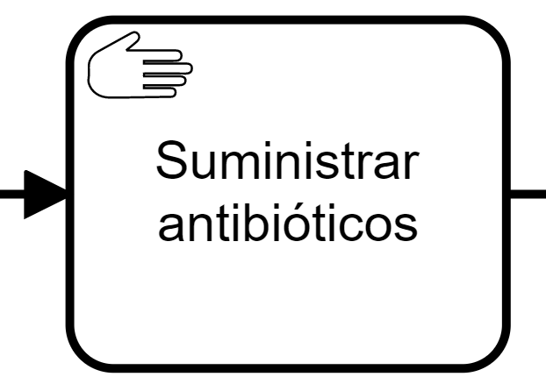
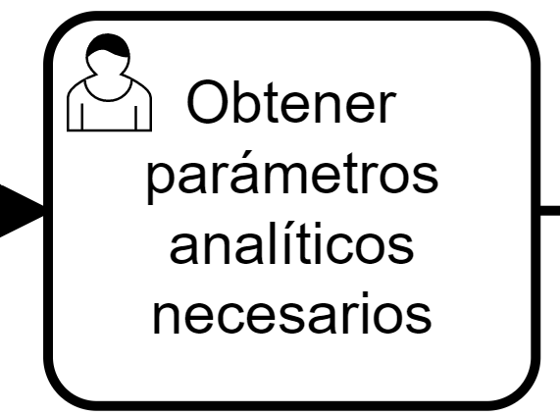
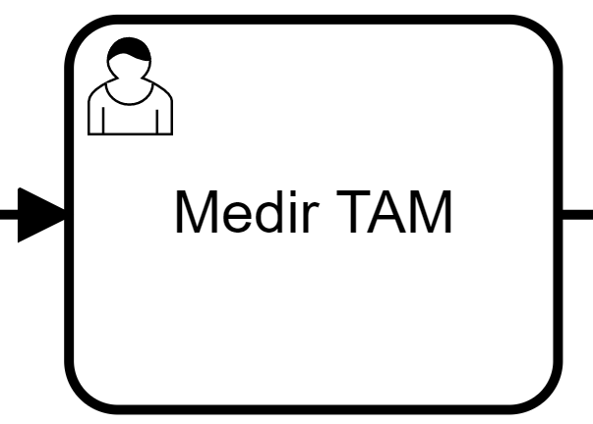
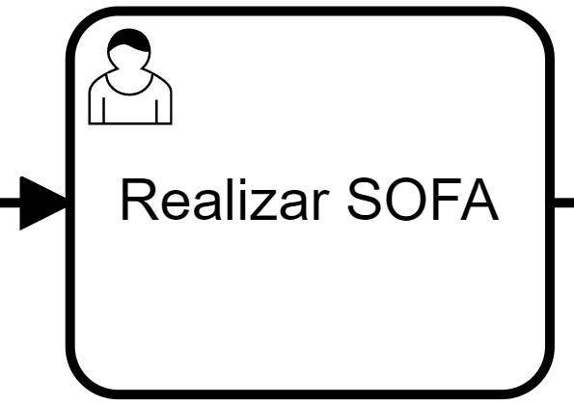
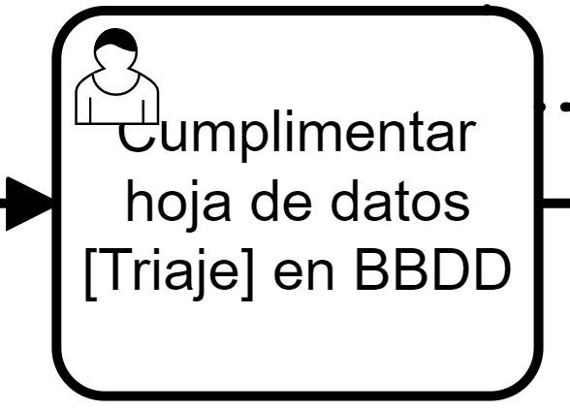
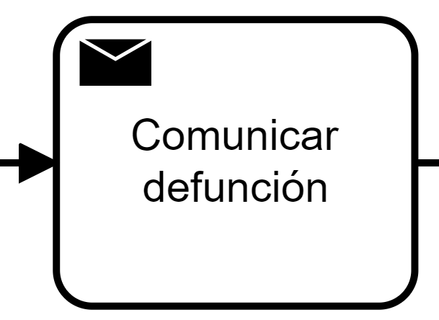

tareas
Manuales
Formularios internos
De usuario
Formularios externos
Automatizadas
Notes:
Todas las actividades han sido clasificadas en manuales, de usuario y automáticas. Todas las actividades de usuario tienen asociada o bien un formulario interno o externo.

Slide 6

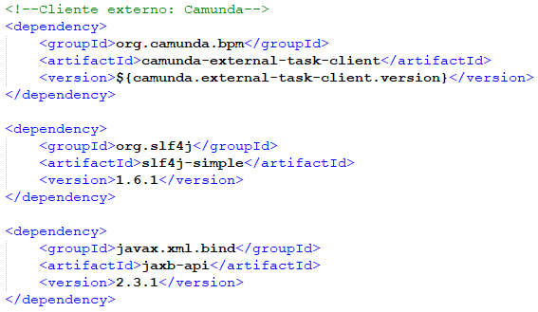
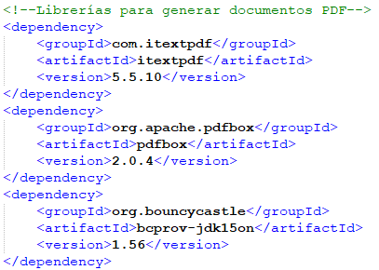

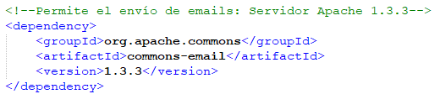

Código xml Servicios usados
Notes:
Adjunto en el anexo de este taller.
Tres módulos diferenciables:
Relativos a Camunda
Relativos al envío de emails (Apache)
Relativos a la generación de documentos PDF

Slide 7
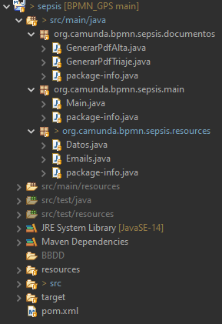
Código java
Lo vemos en una demostración.
Notes:
Adjunto en el anexo de este taller.
Tres módulos que contienen todas las clases del proyecto:
org.camunda.bpmn.sepsis.documento
org.camunda.bpmn.sepsis.main
org.camunda.bpmn.sepsis.resources

Slide 8


Conclusiones, bibliografía, notas
Durante este trabajo se han puesto en práctica habilidades de automatización de procesos y, con ellas, se han recuperado conocimientos sobre el rediseño de procesos, programación y gestión de documentos.

Slide 9


Conclusiones, bibliografía, notas
❑ ‘ATENCIÓN DE PACIENTES CON SEPSIS EN EL SERVICIO DE URGENCIAS’ del Hospital San Pedro publicado por Gobierno de La Rioja.
❑ ‘GUÍA DE ACTUACIÓN EN URGENCIAS’ de Clínica Universidad de Navarra publicado por Gobierno de Navarra.
❑ Documentación provista por la herramienta de Camunda.
❑ Otro material de consulta provisto por la asignatura.

